Slide 1
FHRP (First Hop Redundancy Protocols)
-HSRP,VRRP,GLBP

Slide 2

FHRP (First Hop Redundancy Protocols)
GATEWAY je ključni uređaj koji omogućava da računala iz jedne mreže komuniciraju s računalima u drugim mrežama koristeći gateway kao izlaz iz mreže
Kad Računalo zaključi da je odredište izvan njegova subneta tada sav promet šalje na GATEWAY
Kako bi osigurali neprekidnu dostupnost GATEWAY koristimo FHRP (First Hop Redundany Protocol)
FHRP koje ćemo obrađivati su
HSRP (Hot Standby Router Protocol)
VRRP (Virtual Router Redundancy Protocol)
GLBP (Gateway Loadbalancing Protocol)

Slide 3
FHRP (First Hop Redundancy Protocols)
FHRP protokoli služe za osiguravanje redundantnosti Gatewaya na LAN segmetu
Računala imaju jednu IP adresu (Virtual IP-VIP) konfiguriranu kao GW
Više usmjernika dijeli tu VIP adresu
Jedan usmjernik na LAN-u je primarni GW (HSRP i VRRP)
GLBP radi još i loadbalance (za velike mreže)
Ovisno o konfiguraciji backup/standby usmjernici reagiraju na otkaz primarnog GW i preuzimaju njegovu ulogu
Vrlo važna opcija koju rade primarni GW je praćenje bitnih sučelja u mreži i u slučaju njihova otkaza prepuštanje uloge primarnog GW nekom drugom uređaju
Svaki subnet se konfigurira posebno za FHRP
Ako koristimo HSRP ili VRRP možemo raditi ručni loadbalance kao što smo radili kod STP protokola tako da jedan usmejrnik bude primarni GW za jedan dio VLAN-ova, a drugi usmjernik da bude primarni GW za drugi dio VLAN-ova

Slide 4
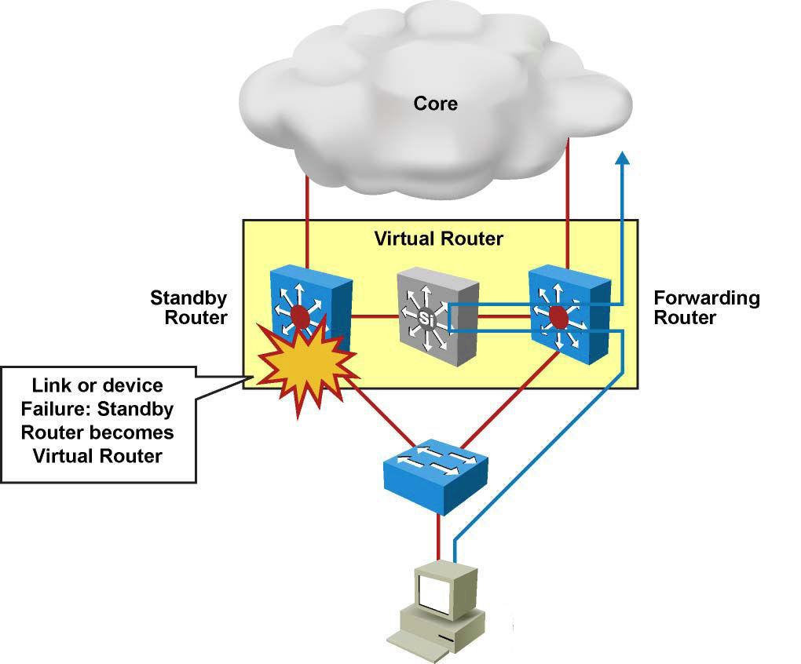
HSRP (Hot Standby Router Protocol)
HSRP je Cisco propriatery protokol koji osigurava redundanciju Gatewaya
HSRP po defaultu nije uključen na usmjernicima
Usmjernici koje konfiguriramo kao HSRP grupu predstavljaju se klijentima kao jedan virtualni usmjernik
Usmjernici dijele novu virtualni MAC i IP adresu i može ih biti više u grupi
Obično 2 usmjernika, a može biti i više (rijetko)
Virtualnu IP adresa (koja predstavlja sve usmjernike u grupi) će koristiti računala kao Default Gateway
Klijenti i dalje koriste ARP za povezivanje MAC adrese
Kad pošalju promet na MAC adresuAktivni usmjernik će taj promet obraditi

Slide 5
HSRP (Hot Standby Router Protocol)
Verzije:
HSRPv1 do 255 HSRP grupa –default verzija
MAC adresa je: 0000.0C07.ACXX (XX=HSRP grupa)
Multicast 224.0.0.2
HSRPv2 do 4095 HSRP grupa
MAC adresa je: 0000.0C9F.FXXX (XXX=HSRP grupa)
Multicast 224.0.0.102
Moramo osigurati da usmjernici koriste istu verziju

Slide 6
HSRP (Hot Standby Router Protocol)
HSRP Active i Standby usmjernici unutar standby grupe međusobno šalju i primaju Hello poruke na multicast adresu 224.0.0.2 koristeći UDP port 1985
Svi usmjernici unutar grupe moraju imati shared L2 vezu između sebe kako bi mogli slati i primati Hello pakete
Svi usmjernici unutar HSRP grupe imaju određenu ulogu:
Virtual Router: IP i MAC adresa koju koriste klijenti kao Default Gateway, obrađuje sav promet koji dolazi od klijenata
Active Router: Unutar HSRP grupe jedan usmjernik je izabran kao “Active”, Ovaj usmjernik fizički obrađuje promet koji je poslan prema Virtualnom usmjerniku (Virtualni usmjernik ne može slati električne impulse, već samo logički obrađuje promet, a samo slanje za njega obavlja Active router-koji god to bio u nekom trenutku)
Standby Router: Sluša periodičke Hello poruke. Kada Aktivni usmjernik otkaže Standby usmjernik prestane primati Hello poruke od Aktivnog usmjernika i preuzima ulogu njegovu ulogu (Postaje Active Router).Samo je jedan Standby usmjernik
Other Routers: Može biti više usmjernika u HSRP standby grupi, svi ostali su u “Initial State” i tek ako otkažu i Active i Standby usmjernik ostali se natječu za njihove pozicije

Slide 7
HSRP (Hot Standby Router Protocol)
HSRP stanja:
INITIAL-Početno stanje. Prvi puta kad je HSRP konfiguriran na sučelju ili ako smo sučelje na kojem je konfiguriran HSRP uključili (no shutdown)
LISTEN-usmjernik zna koja je virtualna adresa, ali nije ni Active ni Standby usmjernik. Samo sluša Hello poruke
SPEAK-usmjernik šalje periodičke Hello poruke i sudjeluje u izboru Active ili Standby usmjernika. usmjernik ne može ući u ovo stanje ako nema Virtualnu IP adresu konfiguriranu
STANDBY-usmjernik je kandidat za preuzimanje uloge Aktivnog usmjernika (trenutno je backup), može biti samo jedan Standby usmjernik u HSRP standby grupi (izuzev prijelaznih stanja)
ACTIVE-usmjernik se koristi kao Gateway za računala u sbnetu i šalje promet između Virtualne MAC i IP adres i računala u subnetu. Samo je jedan Active usmjernik moguć u grupi (izuzev prijelaznih stanja)

Slide 8
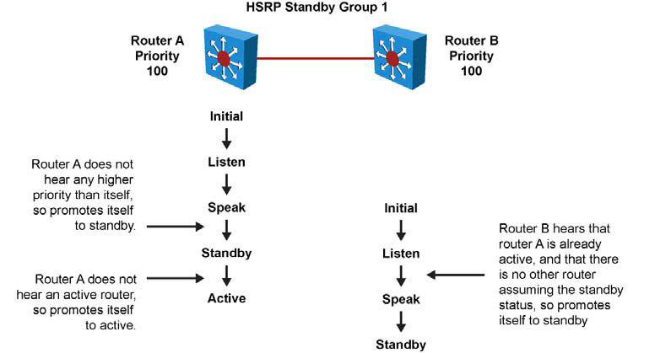
HSRP (Hot Standby Router Protocol)
HSRP stanja:
Svi HSRP usmjernici počinju od INITIAL stanja.
LISTEN stanje se koristi kako bi se odredilo postoji li Active i Standby usmjernik u grupi. U ovom stanju usmjernici sudjeluju u odabiru Active i/ili Standby usmjernika. HSRP koristi Hello i Hold timere kako bi odredio kad prelazi između stanja
Konfiguracijom Prioriteta (Priority) možemo utjecati na odabir Actiev i Standby usmjernika. Ako ne postavimo prioritet koristi se default Priority=100
Ako neki usmjernik ima Active ulogu po defaultu ga se može smijeniti kada otkaže..Kada se otkazali usmjernik vrati u život, bez obzira na IP adrese i prioritet ne može zauzeti Active ulogu (ovo se može mijenjati ako konfiguriramo “preempt”)

Slide 9
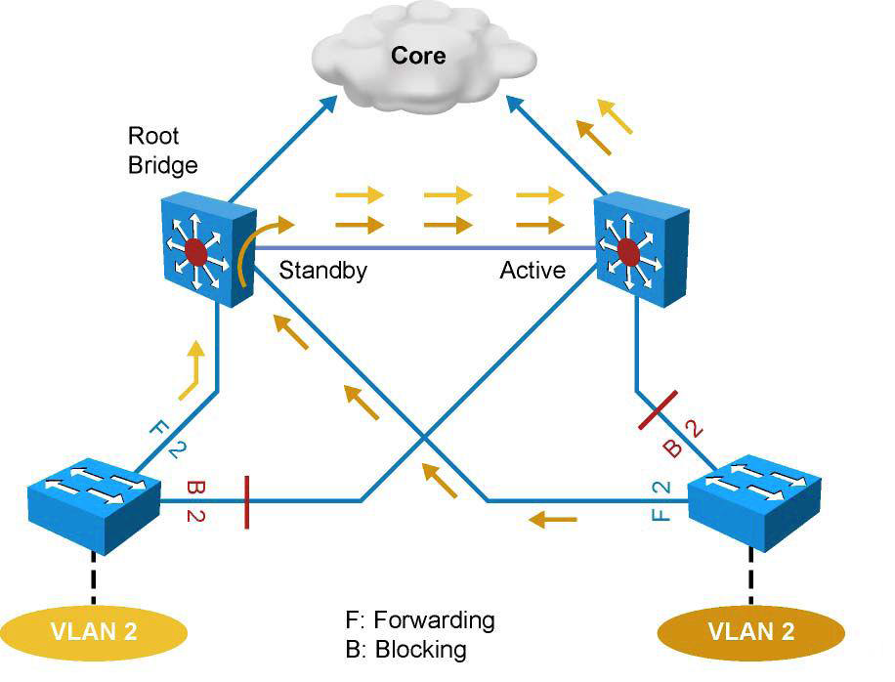
HSRP (Hot Standby Router Protocol)
HSRP i STP topologija
U redundantnoj STP mreži neki od linkova su blokirani, ali STP uopće nije svijestan HSRP protokola
Jedino što trebamo paziti ako konfiguriramo STP i neki od FHRP je da Active usmjernik bude na switchu koji je root za određeni VLAN, ako nije onda koristimo neoptimalnu putanju kroz mrežu

Slide 10
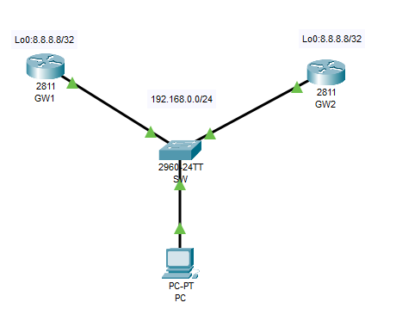
HSRP (Hot Standby Router Protocol)
Konfiguracija:
GW1(config)#interface loopback 0
GW1(config-if)#ip address 8.8.8.8 255.255.255.255
GW1(config-if)#exit
GW1(config)#interface fa0/1
GW1(config-if)#ip address 192.168.0.1 255.255.255.0
GW1(config-if)#no shut
GW1(config)#int fa 0/1
GW1(config-if)#standby 1 ip 192.168.0.254
GW1(config-if)#standby 1 priority 105
GW1(config-if)#standby 1 preempt
GW1(config-if)#
Max broj standby grupa je 256 (0-255), a njihove oznake mogu biti od 0-4095
Ip 192.168.0.254 je virtualna IP adresa i ona mora biti ista na oba usmjernika
Priority je default 100, konfigurira se u rasponu od 0-255 i veći je bolji-ako je isti, gleda se veća IP adresa
Ako dodamo preempt tada će ovaj usmjernik preuzeti ulogu Active usmjernika bez obzira jel postoji neki drugi Active usmjernik u mreži (ako ima bolji priority)

Slide 11
HSRP (Hot Standby Router Protocol)
Konfiguracija:
GW2(config)#interface loopback 0
GW2(config-if)#ip address 8.8.8.8 255.255.255.255
GW2(config-if)#exit
GW2(config)#interface fa0/1
GW2(config-if)#ip address 192.168.0.2 255.255.255.0
GW2(config-if)#no shut
GW2(config)#int fa 0/1
GW2(config-if)#standby 1 ip 192.168.0.254
GW2(config-if)#standby 1 priority 100
GW2(config-if)#standby 1 preempt
GW2(config-if)#
Max broj standby grupa je 256 (0-255), a njihove oznake mogu biti od 0-4095
Ip 192.168.0.254 je virtualna IP adresa i ona mora biti ista na oba usmjernika
Priority je default 100, konfigurira se u rasponu od 0-255 i veći je bolji-ako je isti, gleda se veća IP adresa
Ako dodamo preempt tada će ovaj usmjernik preuzeti ulogu Active usmjernika bez obzira jel postoji neki drugi Active usmjernik u mreži (ako ima bolji priority)

Slide 12
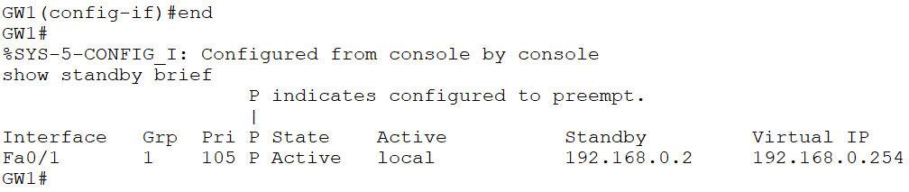
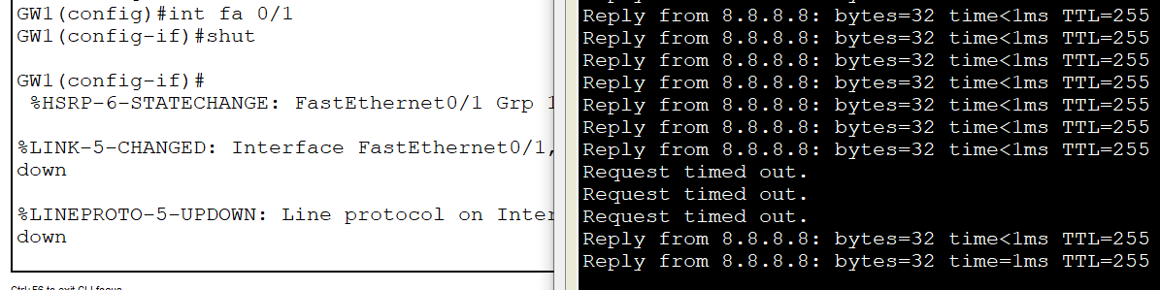
HSRP (Hot Standby Router Protocol)

Slide 13
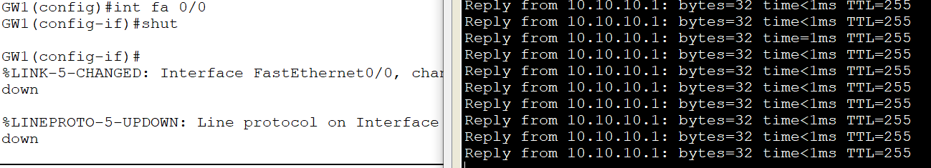
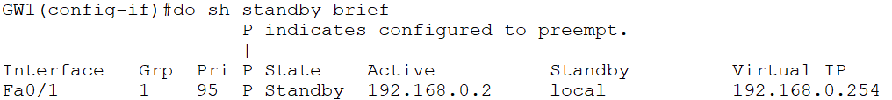
HSRP (Hot Standby Router Protocol)
GW1(config-if)#standby 1 track fa 0/0

Slide 14
HSRP (Hot Standby Router Protocol)
Tracking:
Ako želimo pratiti (Track) nešto drugo osim sučelja npr. Ip adresu ISP usmjernika tada moramo konfigurirati cisco IOS IP SLA feature što nam omogućava praćenje raznih elemenata poput:
Dostupnost mrežnih resursa
Vrijeme odgovora
Jednosmjerno kašnjenje
Varijaciju u kašnjenju (Jitter)
Gubitak paketa
Kvalitetu govora
Performanse pojedinih aplikacija
Vrijeme odgovora poslužitelja

Slide 15
?

Slide 16
VRRP (Virtual Router Redundancy Protocol)
IEEE standard RFC 2338 i RFC 3768
VRRP podržava 255 grupa
1 Aktivan usmjernik i nekoliko backupa
Virtualna IP adresa može biti ista kao i fizička, ako koristimo fizičku tada taj usmjernik postaje MASTER, ako koristimo unique virtualnu tada MASTER postaje usmjernik s najvišim priorityem
Timeri su kraći nego kod HSRP
Prati samo objekte
U nekim slučajevima (RFC 3768) timeri se ne mogu konfigurirait u msec, ali Cisco to omogućava
Također se mogu postavljati delay timeri (default je 0), ali ne vrijedi ako je neki usmjernik vlasnik IP adrese (On je MASTER)
usmjernik koji je vlasnik fizičke adrese koja je ujedno i virtualna ima priority od 255, backup moze dobiti od 1-254 Default priority je 100, veći je bolji, ako je isti gleda se veća primarna IP adresa
Priority 0 znači da usmjernik ne sudjeluje u VRRP
Kod VRRP samo MASTER šalje Advertisement (slično kao i HSRP Hello poruka) na multicast adresu 224.0.0.18 svake sekunde

Slide 17
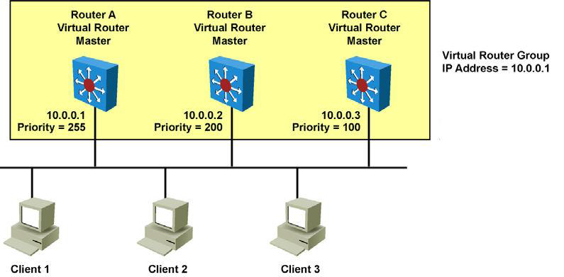
VRRP (Virtual Router Redundancy Protocol)
usmjernici A, B, i C su članovi VRRP grupe. IP adresa virtualnog usmjernika je ista kao i fizička na usmjerniku A (10.0.0.1). Router A je odgovoran za forwardiranje prometa koji dođe na njegovu IP adresu.
Klijenti imaju IP adresu 10.0.0.1. kao Gateway, usmjernici B i C su backup usmjernici. Ako otkaže MASTER backup usmjernik s najvišim priorityem postaje novi MASTER. Kad se usmjernik A vrati preuzima svoju ulogu MASTERA.

Slide 18
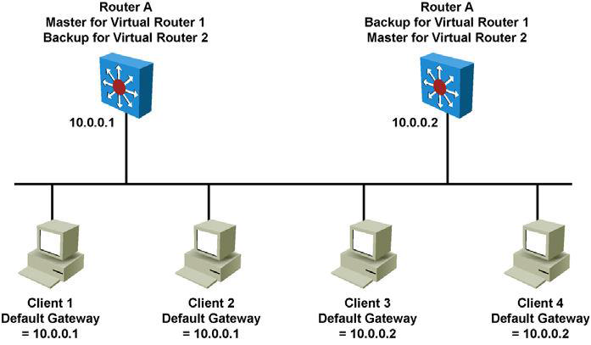
VRRP (Virtual Router Redundancy Protocol)
Na LAN segmentu VRRP je konfiguriran tako da usmjernici A i B dijele opterećenje mreže. usmjernici A i B su backup jedan drugome.
Dva virtualna usmjernika su konfigurirana. Za virtualni usmjernik 1 usmjernik A je MASTER, a usmjernik B mu je backup.
Za virtual usmjernik 2 MASTER je usmjernik B, a usmjernik A mu je backup.

Slide 19
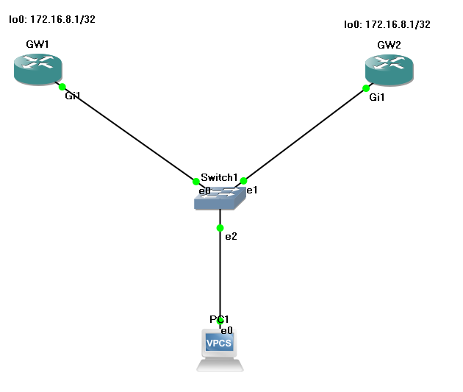
VRRP (Virtual Router Redundancy Protocol)

Slide 20
VRRP (Virtual Router Redundancy Protocol)
GW1
!
interface GigabitEthernet1
ip address 192.168.0.2 255.255.255.0
vrrp 10 ip 192.168.0.254
vrrp 10 priority 115
vrrp 10 track 17 decrement 30
!
!
track 17 interface Loopback0 line-protocol
!
GW1#show track
Track 17
Interface Loopback0 line-protocol
Line protocol is Up
1 change, last change 00:02:30
Tracked by:
VRRP GigabitEthernet1 10
GW1#
GW2
!
interface GigabitEthernet1
ip address 192.168.0.1 255.255.255.0
vrrp 10 ip 192.168.0.254
vrrp 10 priority 105
GW1#show vrrp brief
Interface Grp Pri Time Own Pre State Master addr Group addr
Gi1 10 115 3550 Y Master 192.168.0.2 192.168.0.254
GW1#

Slide 21
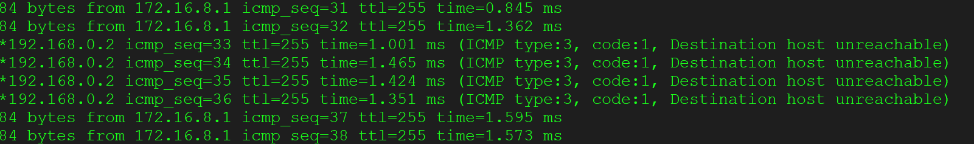
VRRP (Virtual Router Redundancy Protocol)
Nakon isključivanja loopback 0 sučelja na GW1

Slide 22
?

Slide 23
GLBP (Gateway Loadbalancing Protocol)
GLBP je Cisco propriatery protokol (2005)
Podržava 1024 grupe
1 Active AVG (Active Virtual Gateway), nekoliko AVF (Active virtual forwarder)
Omogućava loadbalane prometa
Prati objekte
Virtual IP adresa je jedinstvena i različita od fizičkih
1 Virtualna MAC adresa po AVF/AVG u svakoj grupi
Default timeri: Hello 3 sec, holdtimer 10 sec
Multicast 224.0.0.102
Podržava autentikaciju md5, keychains, text
https://www.cisco.com/en/US/docs/ios/12_2t/12_2t15/feature/guide/ft_glbp.html

Slide 24
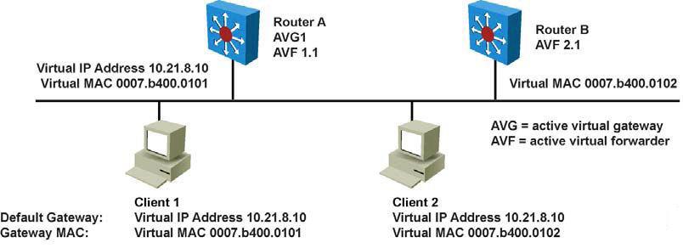
GLBP (Gateway Loadbalancing Protocol)
GLBP active virtual gateway (AVG):Članovi GLBP grupe odaberu jedan usmjernik da bude AVG za tu grupu. Ostali članovi grupe su backup tom AVG, ako AVG otkaže. AVG dodjeljuje po jednu virtualnu MAC adresu svakom članu GLBP grupe
GLBP active virtual forwarder (AVF): Svaki usmjernik preuzima odgovornost za forwardirenje prometa koji dođe na njegovu MAC adresu koju mu je dodijelio AVG. Takvi usmjernici su AVF za njihovu virtualnu MAC adresu
GLBP communication: GLBP članovi komuniciraju međusobno koristeći Advertisement svakih 3 sekunde na multicast 224.0.0.18 UDP port 3222

Slide 25
GLBP (Gateway Loadbalancing Protocol)
usmjernik A je AVG. usmjernik A ima virtualnu MAC adresu 0007.B400.0101
usmjernik B djeluje kao AVF za virtualnu MAC adresu 0007.B400.0102 koju mu je dodijelio usmjernik A
Klijent 1 ima default gateway usmjernik A
Klijent 2 koristi usmjernik B kao default gateway na temelju virtulane MAC adrese

Slide 26
GLBP (Gateway Loadbalancing Protocol)
Load sharing: Možemo konfigurirati GLBP za loadbalance prometa kako bi imali efikasnije korištenje mreže
Multiple virtual routers: GLBP podržava do 1024 grupe na svakom fizičkom sučelju usmjernika i do 4 AVF po grupi
Preemption: GLBP omogućava da usmjernik s većim priorityem preuzme ulogu AVG-a. Za AVF se umjesto priority koristi “weighting” i omogućen je po defaultu
Efficient resource utilization: GLBP omogućava da svaki usmjernik u grupi bude backup i da forwardira promet
Weighted Load-Balancing Algoritam: Opterećenje usmjernika ovisi o “Weighting” vrijednosti koju oglašava
Host-dependent Load-balancing Algoritam: Host koristi istu MAC adresu dok god je ta MAC adresa dio grupe
Round-robin load-balancing algoritam: Kad klijent pošalje ARP zahtjev za MAC adresu Gatewaya odgovor sadrži MAC adresu usmjernika koji je slijedeći na redu da bude GW

Slide 27
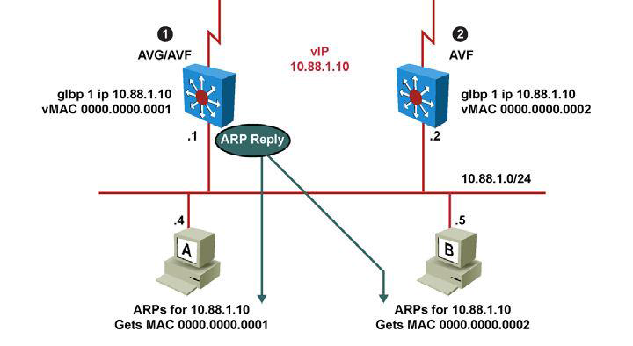
GLBP (Gateway Loadbalancing Protocol)
Po defaultu GLBP koristi per-host load balance koristeći Round-robin algoritam

Slide 28
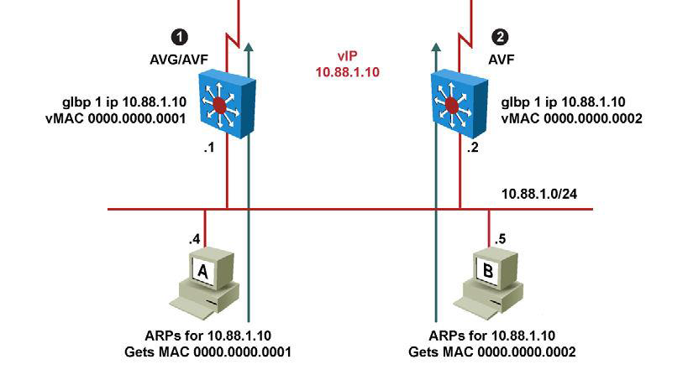
GLBP (Gateway Loadbalancing Protocol)
Zbog načina na koji su klijenti dobili MAC adresu Gatewaya svaki klijent koristi svoj usmjernik kao GW iako su imali istu IP adresu konfiguriranu za GW
Svaki od usmjernika ja AVF za pojedinu MAC adresu

Slide 29
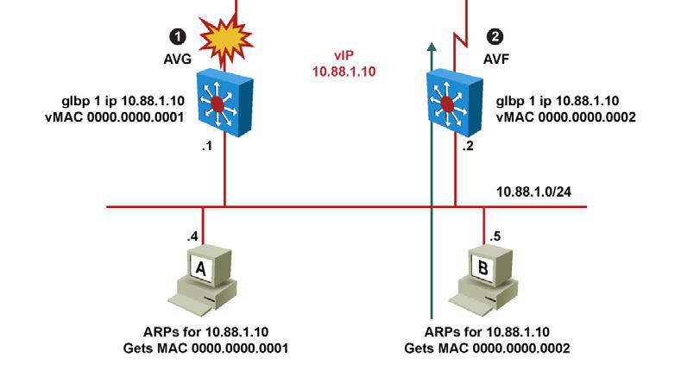
GLBP (Gateway Loadbalancing Protocol)
GLBP također koristi mehanizam smanjenja priority vrijednosti kad detektira otkaz interfacea koji se prati
Transparentno za klijente

Slide 30
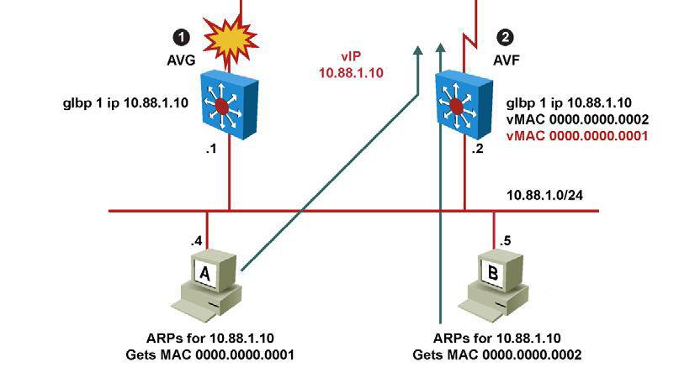
GLBP (Gateway Loadbalancing Protocol)
Kad je otkazao link na R1 forwardiranje za MAC adresu 0000.0000.0001 preuzima R2,jer je on backup
Klijenti ne trebaju ponovno slati ARP i za njih je ovo potpuno transparentno

Slide 31
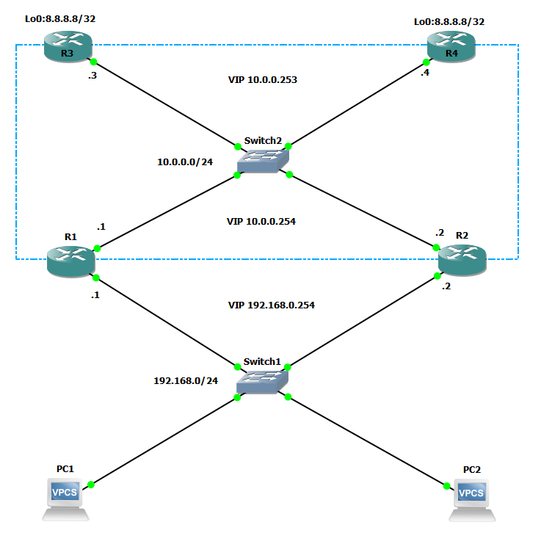

Slide 32
?

Slide 33
L2 discovery (CDP, LLDP)

Slide 34
CDP (Cisco Discovery Protocol)
CDP je media independent Layer 2 Cisco Propriatery protokol koji postji na svim Cisco uređajima (Router, Switch, Access Point, Telefoni...)
Uređaji koji imaju uključen CDP periodički šalju update na L2 multicast adresu (01-00-0C-CC-CC-CC ) kako bi uređaji na linku znali jedan za drugi
Ako želimo provjeriti jeli CDP uključen:
Router#show cdp neighbors
% CDP is not enabled
Router#show cdp neighbors
Capability Codes: R - Router, T - Trans Bridge, B - Source Route Bridge
S - Switch, H - Host, I - IGMP, r - Repeater
Device ID Local Intrfce Holdtme Capability Platform Port ID
R2-AGS Ser 1 129 R 2500 Ser 0
R6-2500 Eth 0 144 R 4000 Eth 0

Slide 35
CDP (Cisco Discovery Protocol)
Naredba “show cdp neighbors” ispiše slijedeće:
Tip uređaja koji je otkriven
Ime uređaja (Hostname)
Oznaku i tip lokalnog sučelja
Vrijeme (sekunde) za koje vrijede navedeni podaci
Tip uređaja (Router, Switch...)
Onaka modela uređaja
Oznaka udaljenog porta (na susjedu)
Dodatno možeo koristiti naredbe “show cdp neighbor detail” ili “show cdp entry R2” gdje je R2 Device ID

Slide 36
CDP (Cisco Discovery Protocol)
router#show cdp neighbors detail
-------------------------
Device ID: lab-7206
Entry address(es):
IP address: 172.19.169.83
Platform: cisco 7206VXR, Capabilities: Router
Interface: Ethernet0, Port ID (outgoing port): FastEthernet0/0/0
Holdtime : 123 sec
Version :
Cisco Internetwork Operating System Software
IOS (tm) 5800 Software (C5800-P4-M), Version 12.1(2)
Copyright (c) 1986-2002 by Cisco Systems, Inc.
advertisement version: 2
Duplex: half

Slide 37
CDP (Cisco Discovery Protocol)
router#show cdp entry lab-7206
-------------------------
Device ID: lab-7206
Entry address(es):
IP address: 172.19.169.83
Platform: cisco 7206VXR, Capabilities: Router
Interface: Ethernet0, Port ID (outgoing port): FastEthernet0/0/0
Holdtime : 123 sec
Version :
Cisco Internetwork Operating System Software
IOS (tm) 5800 Software (C5800-P4-M), Version 12.1(2)
Copyright (c) 1986-2002 by Cisco Systems, Inc.
advertisement version: 2
Duplex: half

Slide 38
CDP (Cisco Discovery Protocol)
Za isključivanje CDP protokla koristimo naredbe “no cdp enable” ili “no cdp run”
Ako želimo isključiti CDP samo na nekom sučelju tada koristimo naredbu
“no cdp enable”
Ako želimo isključiti CDP globalno za cijeli uređaj tada koristimo naredbu
“no cdp run”
Router#configure terminal
Router(config)#interface s1
Router(config-if)#no cdp enable
Provjera:
Router#show running-config int s1
!
interface Serial1 ip address 40.40.40.1 255.255.255.0
ip router isis
no cdp enable

Slide 39
CDP (Cisco Discovery Protocol)
R5#show cdp
Global CDP information:
Sending CDP packets every 60 seconds
Sending a holdtime value of 180 seconds
Sending CDPv2 advertisements is enabled
Ako želimo promijeniti timer (time to live):
R5(config)# cdp timer 120 (u rasponu 5-254)
Ako želimo resetirati na default vrijednost
R5(config)# no cdp timer
Ako želimo promijeniti hold time:
R5(config)# cdp holdtime 255 (u rasponu 10-255)
Ako želimo resetirati na default vrijednost
R5(config)# no cdp holdtime
Ove postavke će vidjeti svi ostali susjedi putem CDP-a tako da holdtimer bi trebao biti veći od timera za update inače nemamo pouzdane informacije

Slide 40
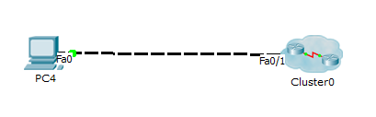
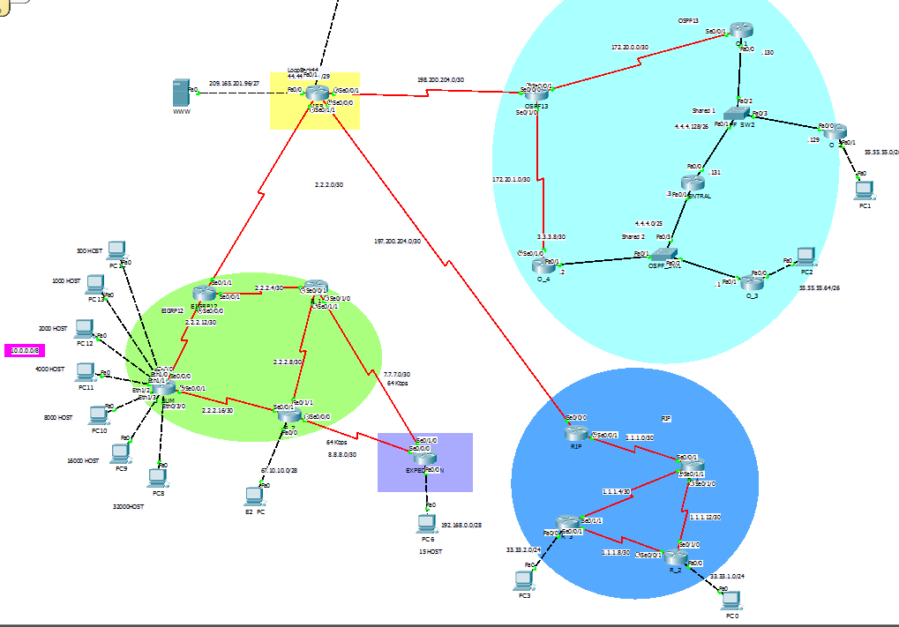
CDP (Cisco Discovery Protocol)
Otkrivena mreža koristeći CDP, neighbor table i usmjerničku tablicu

Slide 41
LLDP i LLDP-MED
Alternativa CDP-u
Link Layer Discovery Protocol (LLDP)- Layer 2 neighbor discovery protocol koji se koristi kako bi uređaji u mreži oglašavali informacije o sebi drugim uređajima
LLDP Media Endpoint Discovery (MED)-dodatak na LLDP koji pruža više mogućnosti, a posebno podržava VoIP aplikacije
Switch prema end point device ne može slati LLDP i LLDP-MED istovremeno. Ako switch primi LLDP-MED tada i on šalje LLDP-MED..kad ponovno primi LLDP opet šalje LLDP
LLDP MED omogućava:
Određivanje mogućnosti uređaja i koje od tih mogućnosti su uključene
Razmjena VLAN-ova
PoE informacije (Advanced power management)
Inventory management , omogućava end pointovima slanje svih informacija poput firmware, software verzije, serial number, vendor name, model name...
Lokacija-adresa, kućni broj…određivanje lokacije poziva (emergency location identifier number)..

Slide 42
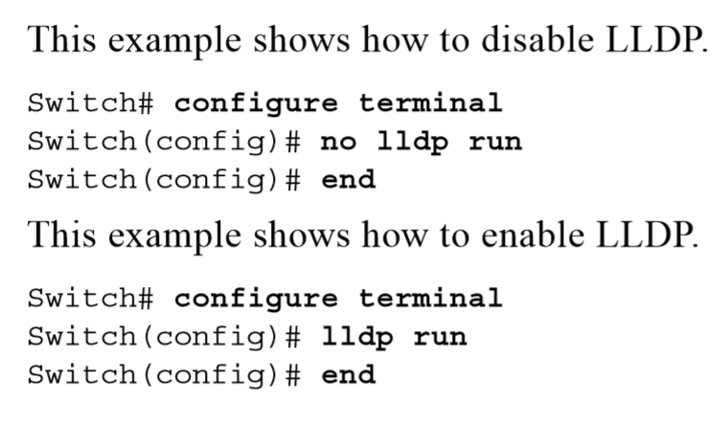
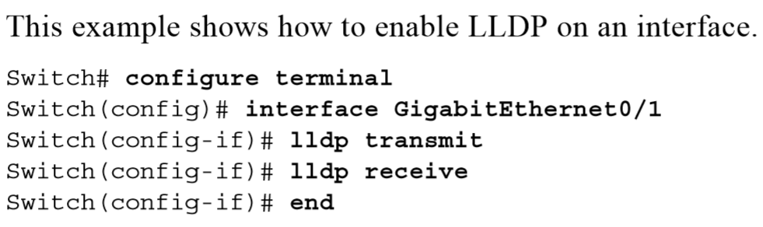
LLDP i LLDP-MED

Slide 43
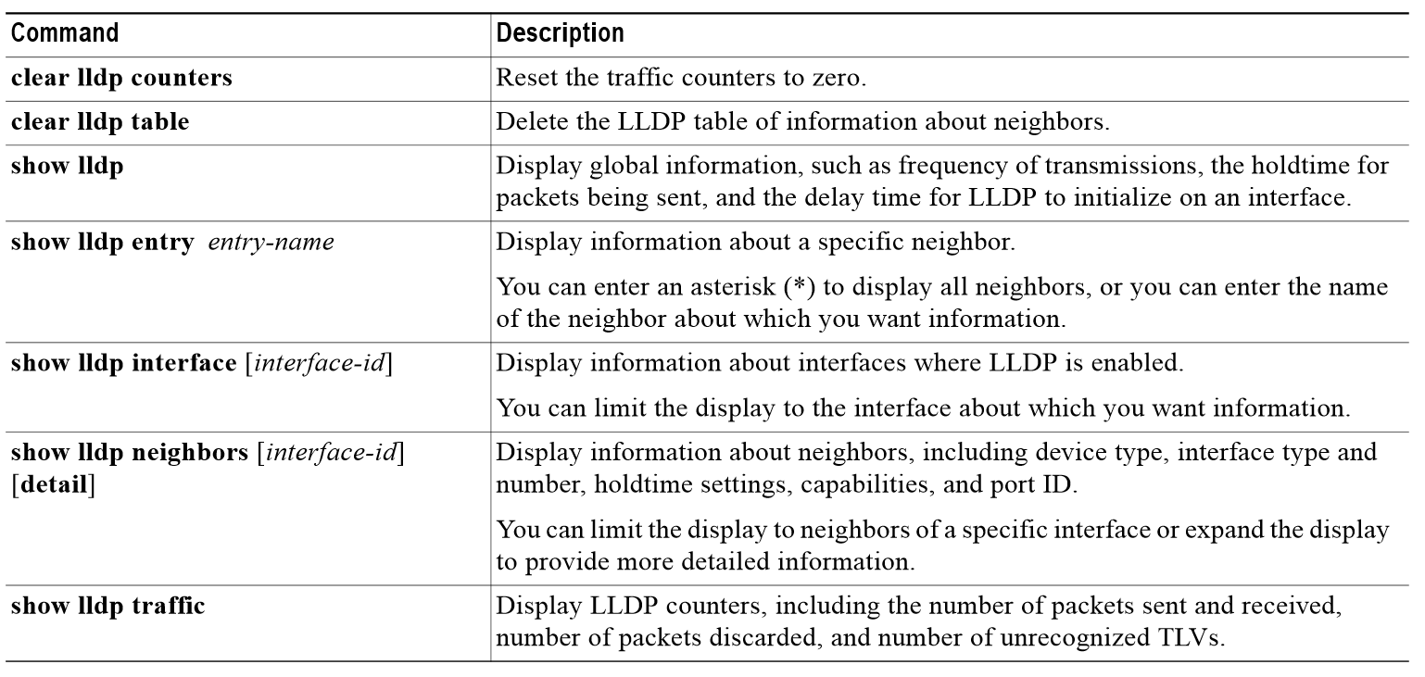
LLDP i LLDP-MED

Slide 44
?

